Slide 1
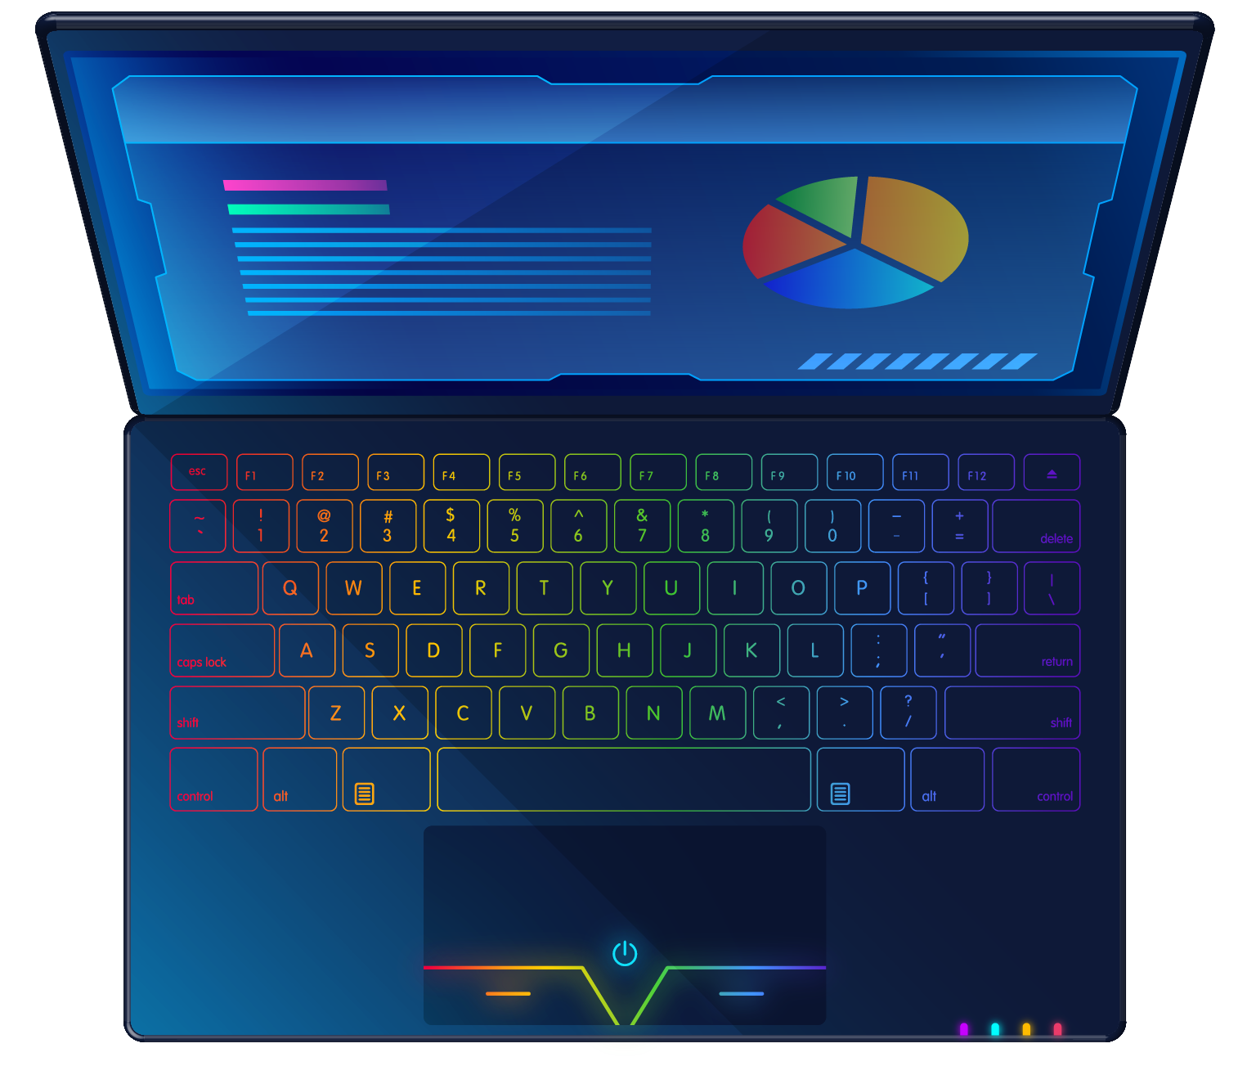

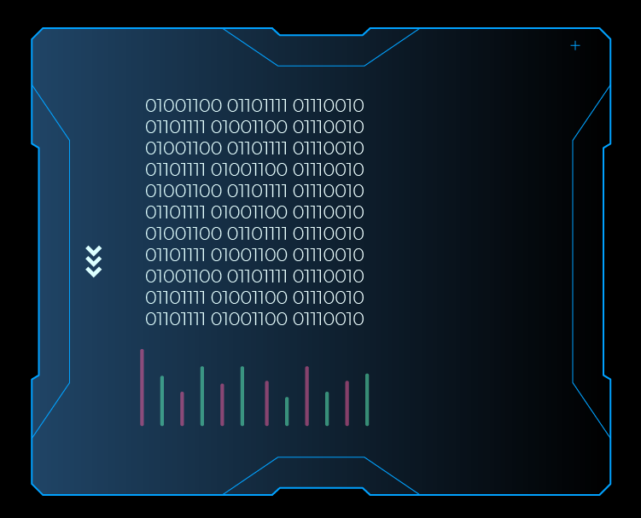
Modelos de Negocio de Software

Slide 2
Introducción
Definición de modelo de negocio en software.
Importancia de elegir el modelo correcto.
Ejemplos de empresas exitosas con distintos modelos de negocio.

Slide 3
SaaS (Software as a Service)
Modelo donde el software se ofrece como un servicio en la nube mediante suscripciones.
Ejemplo: Netflix, Google Drive, Spotify.
Ventajas: No requiere instalación, actualizaciones automáticas.

Slide 4
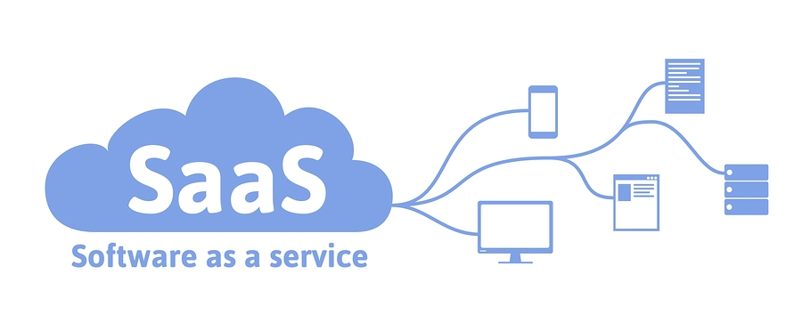

Slide 5



Monetización de Software
Publicidad (Ej: YouTube con anuncios).
Licencias (Ej: Microsoft Office tradicional).
Venta directa (Ej: Videojuegos en Steam, epic games).
Modelo Freemium (Ej: Spotify con opción gratuita y de pago).

Slide 6
Plataformas de Marketplace
Espacios digitales que conectan vendedores y compradores de software.
Ejemplo: App Store, Google Play.
Ventajas: Permiten acceso a un mercado amplio sin desarrollar una infraestructura propia.

Slide 7
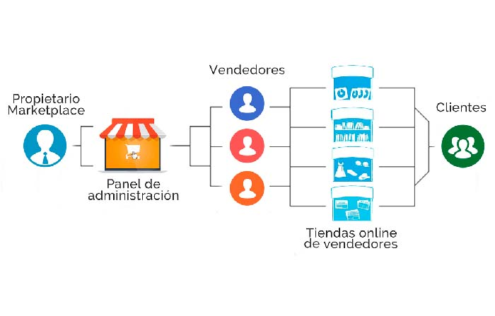
Plataformas de Marketplace

Slide 8
Estrategias de Precios
Precios fijos.
Suscripciones mensuales/anuales.
Precios dinámicos según la demanda.
Modelos freemium y pruebas gratuitas.

Slide 9
Modelos de Negocio Disruptivos
Uber con el modelo de economía colaborativa.
Dropbox con el modelo Freemium.
Drive con el modelo Freemium.
Airbnb con el modelo de economía colaborativa

Slide 10
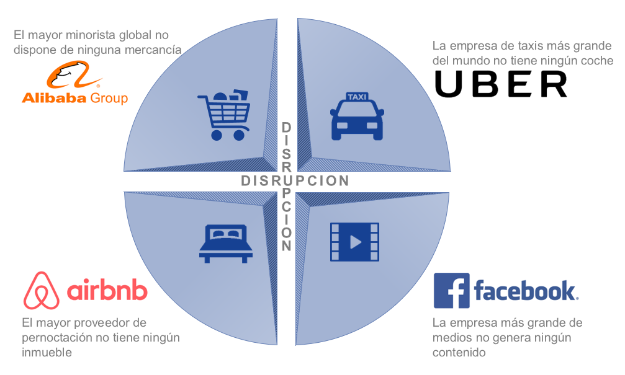

Slide 11
Economía de Plataforma
Creación de ecosistemas donde los usuarios generan valor.
Ejemplo: YouTube (creadores generan contenido, espectadores consumen).

Slide 12
Estrategias de Retención de Clientes
Programas de fidelización.
Soporte técnico de calidad.
Actualizaciones constantes.
Ejemplo: Netflix con beneficios exclusivos.

Slide 13
Externalización de Desarrollo de Software
Delegar el desarrollo de software a terceros.
Ventajas: Reducción de costos, acceso a expertos.
Desafíos: Seguridad, calidad del producto.
Ejemplo: Empresas que contratan en otros países como facebook, Google, Mercadolibre.

Slide 14
Estrategias de Marketing Digital
SEO: optimización de un sitio web para mejorar su visibilidad en los resultados de búsqueda orgánicos (no pagados) en motores como Google.
SEM: estrategia de marketing digital que utiliza anuncios pagados para aparecer en los resultados de búsqueda
Publicidad en redes sociales.
Email marketing.
Ejemplo: Campañas de Facebook Ads para promocionar apps.

Slide 15
Innovación en Modelos de Negocio
Inteligencia Artificial aplicada a modelos de software.
Tokenización y blockchain en negocios digitales.
Software basado en la economía de atención (Ej: TikTok).

